Slide 1
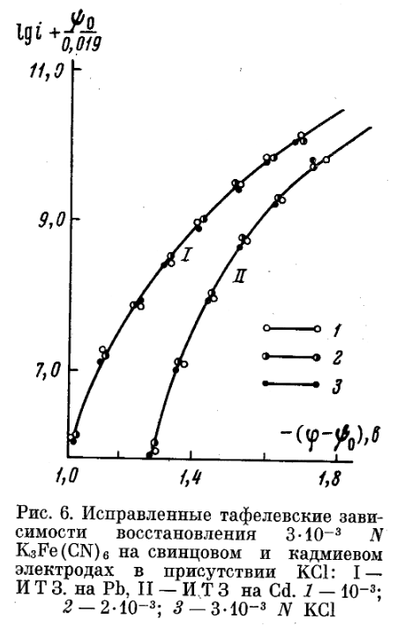
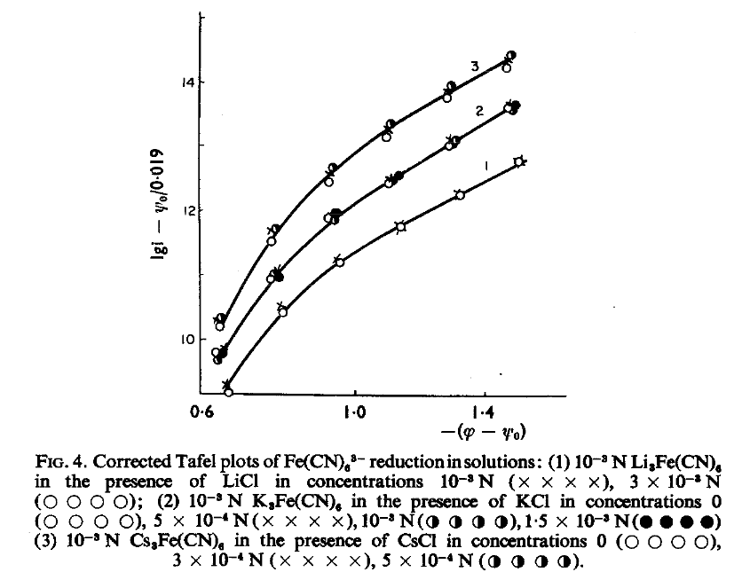
Поляризационные кривые (ИТЗ) восстановления гексацианоферрата систематически
отклоняются от тафелевской зависимости. Отвечает ли такое поведение теории Маркуса?
Обосновать ответ расчетом энергии реорганизации из приведенного эксперимента и ее
независимой оценкой. Если согласия нет или оно неполное,
сформулировать возможные причины отклонений от этой теории.
Электрохимия
3 (1967) 1086
(данные для
Pb и Cd)
Electrochim. Acta
8(1963)177
(данные для Hg)
Потенциал
по н.к.э.

